Slide 1
www.Patentcloud.com
平台簡易上手指南
中台專利雲 團隊
2015/July

Slide 2
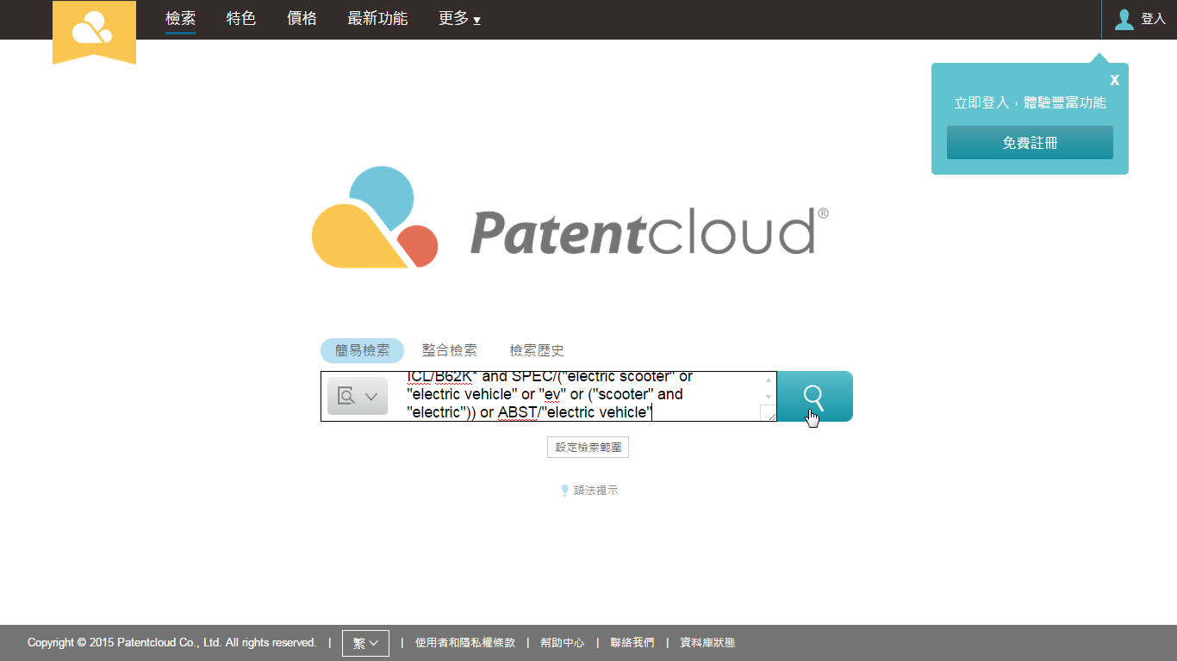

可登入或免費註冊帳號
以保留檢索結果及製作報表
1
選擇檢索方式
3
輸入關鍵字或指定條件開始搜尋
2
切換檢索類別
切換語言

Slide 3
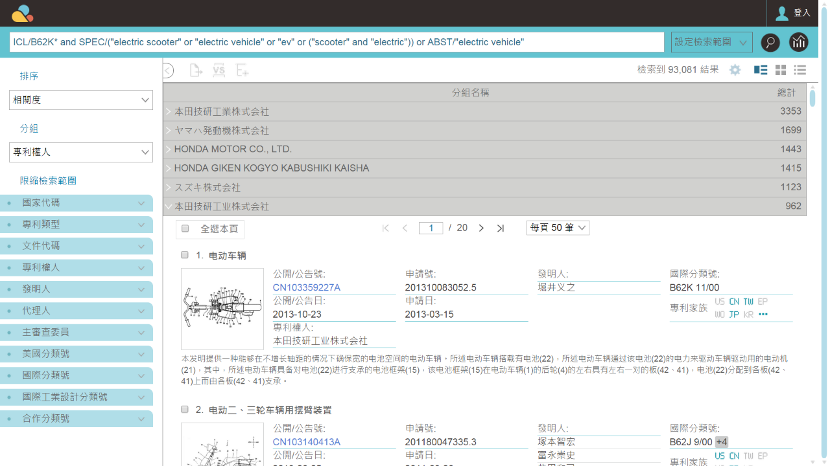

未登入僅能檢索及顯示簡易統計圖表
選擇專利局範圍
資料排序
快速檢視統計報表
切換顯示方式:
圖文、縮圖、列表
快速資料分類
選擇顯示欄位及個人偏好
快速進階篩選
檢視單篇申請書或獲證公告

Slide 4
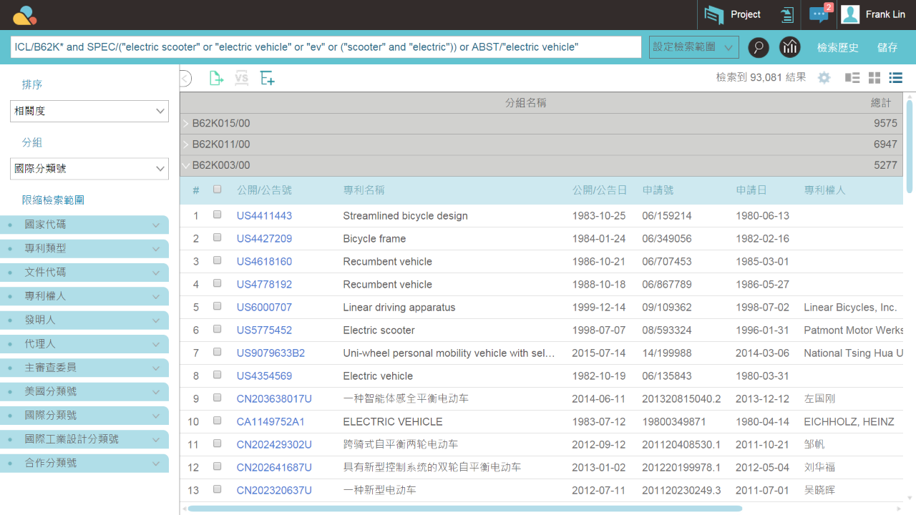

免費註冊
免費註冊
可享個人專案資料夾及進階分析功能
可自動保存最近檢索式，並對檢索式設訂自動監控定期更新
免費註冊可使用進階功能
列表中勾選專利後可加入個人專案中指定節點
(匯出清單、下載原文、批次下載首頁、加入專案資料夾)

Slide 5
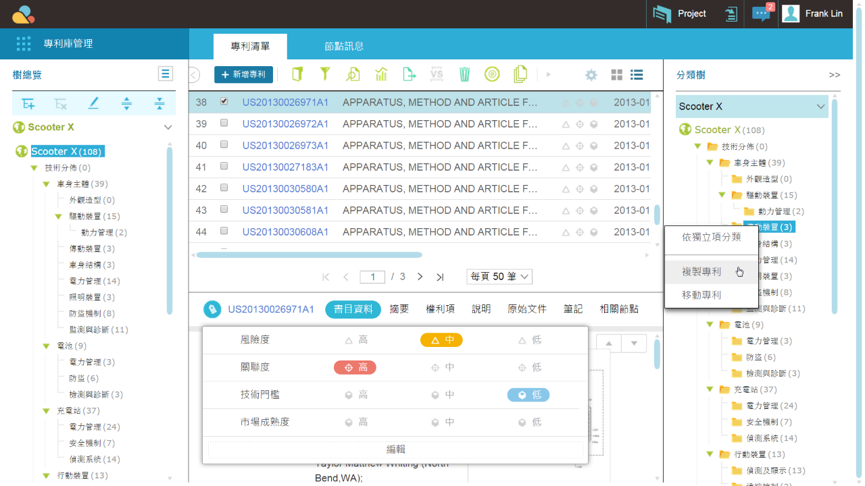

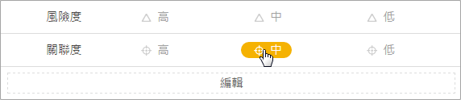
選擇專利檢視狀態
1
點擊進入個人專案資料夾
1
點擊進入個人專案資料夾
可自行設定分類
節點階層及名稱
可自行設定分類
節點階層及名稱
點擊並於新視窗中開啟單篇專利全文
點擊並於下方視窗快覽單篇專利內容
點擊並於新視窗中開啟單篇專利全文
點擊並於下方視窗快覽單篇專利內容
於左方列表勾選專利後點右鍵可加入指定節點
自設文件標籤供專案內快速篩選
於左方列表勾選專利後點右鍵可加入指定節點
自設文件標籤供專案內快速篩選
加註個人筆記
加註個人筆記

Slide 6
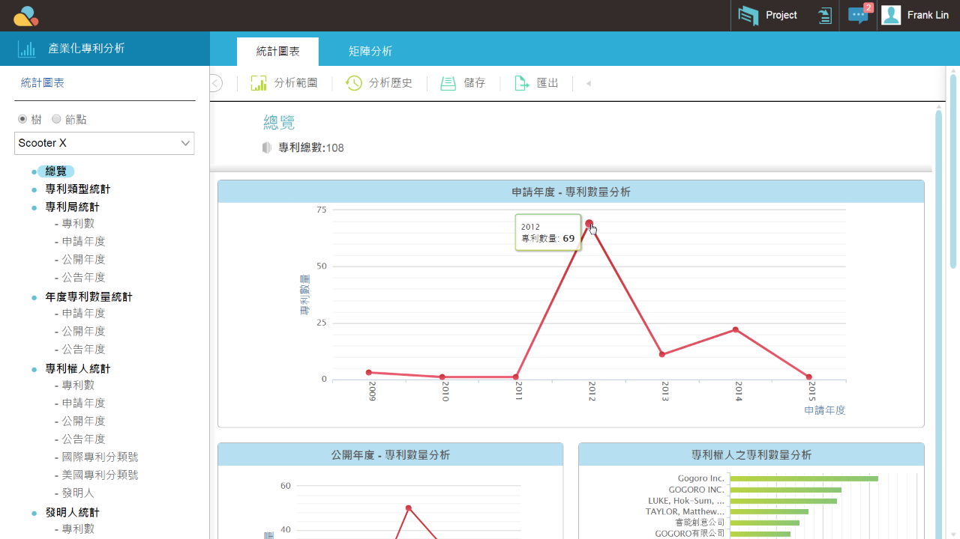
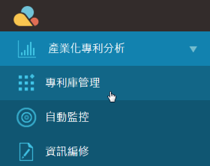

快速產生34種統計圖表
切換至自訂條件矩陣分析表
1
切換至產業化專利分析
快速調整資料範圍
互動式圖表可點擊顯示專利列表
快速切換
報表種類

Slide 7
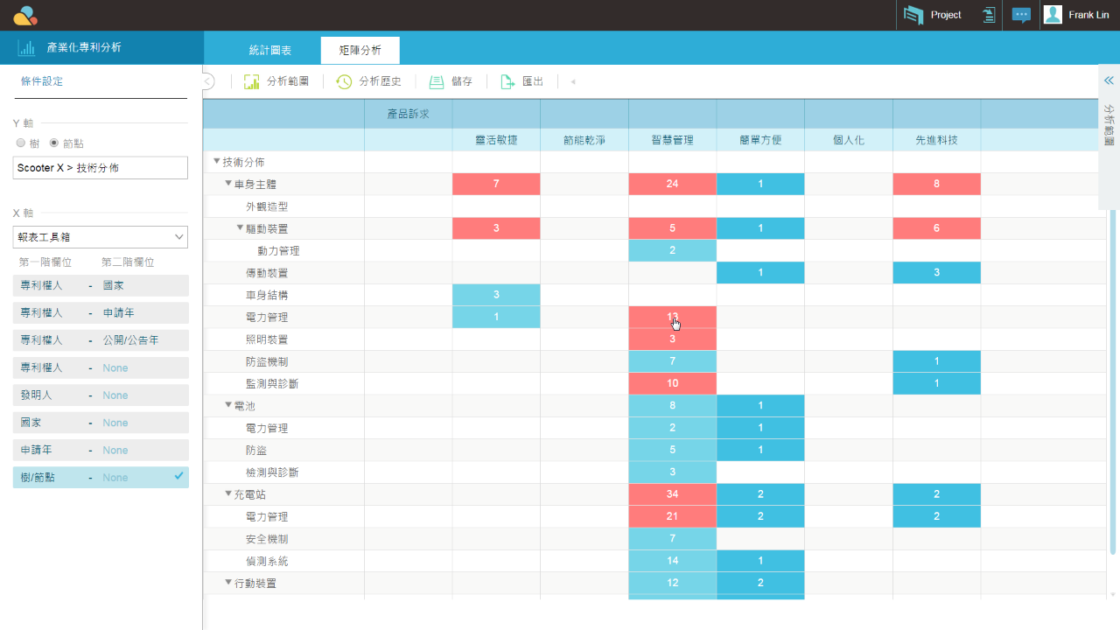
匯出成 Excel 檔案
3
點擊製作矩陣報表
1
選擇縱軸分析項目
2
選擇橫軸分析項目
點擊顯示相關專利

Slide 8
THANK YOU
For service or assistance please contact:
Frank 林書偉 franklin@patentcloud.com
T +886 2 7733 0277 ext 16763
M +886 955 498 395
Dave 黃元良 davehuang@patentcloud.com
T +886 2 7733-0277ext 16762

